Slide 1
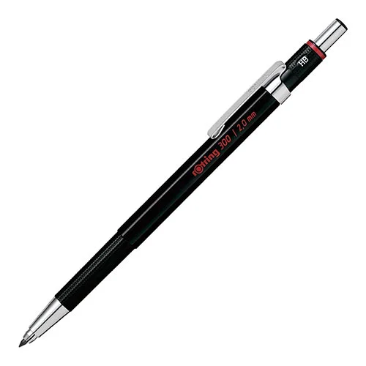


【提案書】
ロットリング 300 ホルダー
特徴
使用している芯の表示を4H〜2Bまで変えることができるホルダー。樹脂製で超軽量な上、グリップ部は滑り止めがあるため、しっかり安定して書き続けられます。
納期
納期スペース
仕様
サイズ：長さ147mm/軸径8mmΦ
重量：13g
機能：製図対応、ドロップタイプ、硬度表示付き
付属品：2.0mm(S0230451)ホルダー芯HB
お見積
お見積りスペース

